Slide 1
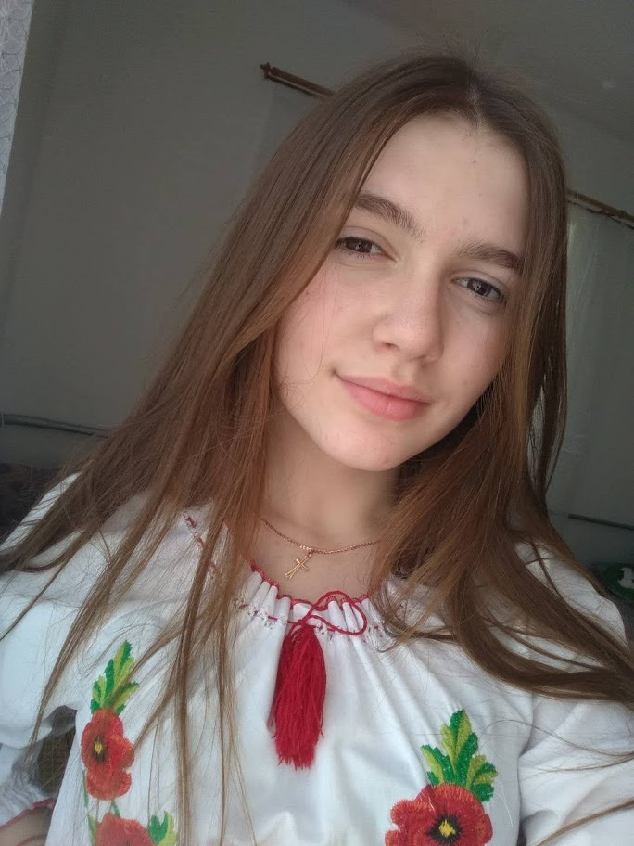
Презентація на тему: “Фото з історії родини”
Безкоровайна Анастасія
учениця 10 кл
КЗ “Студянський ліцей Смизької селищної ради”
Керівник шкільного музею - Пахалюк Ольга Михайлівна

Slide 2
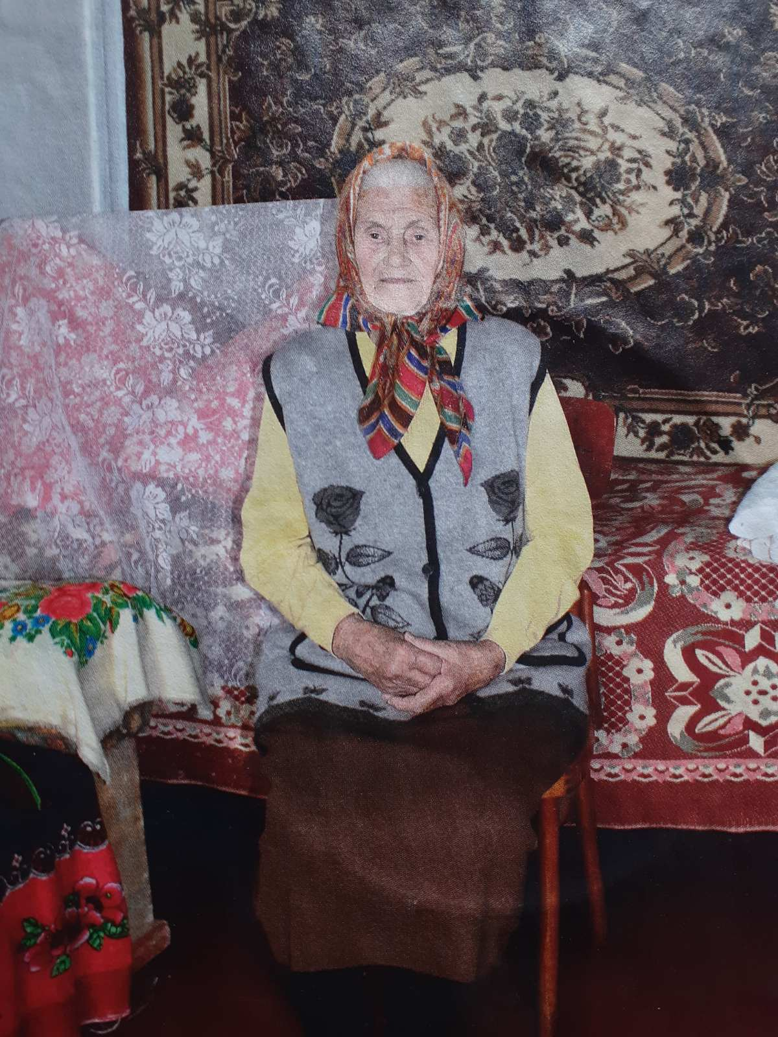
Євгенія Василівна Грабовська
(псевдо “Ромашка”)

Slide 3
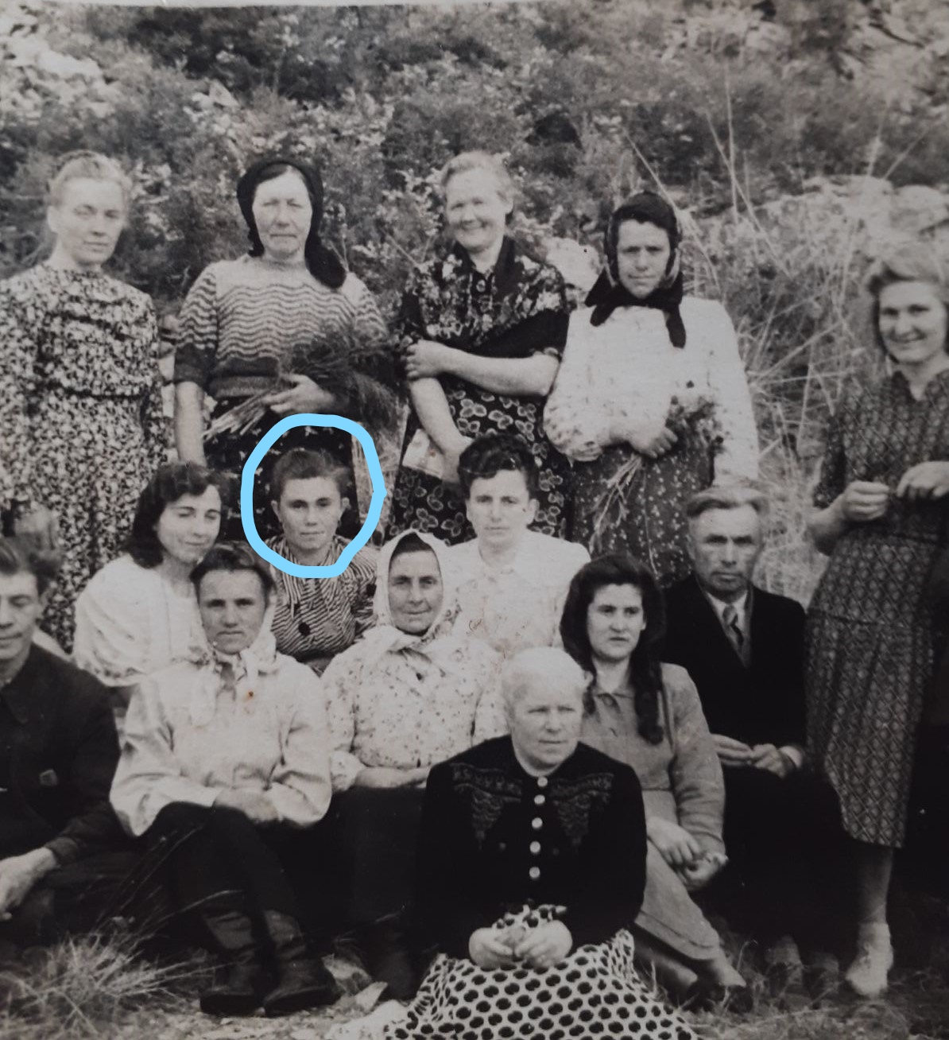
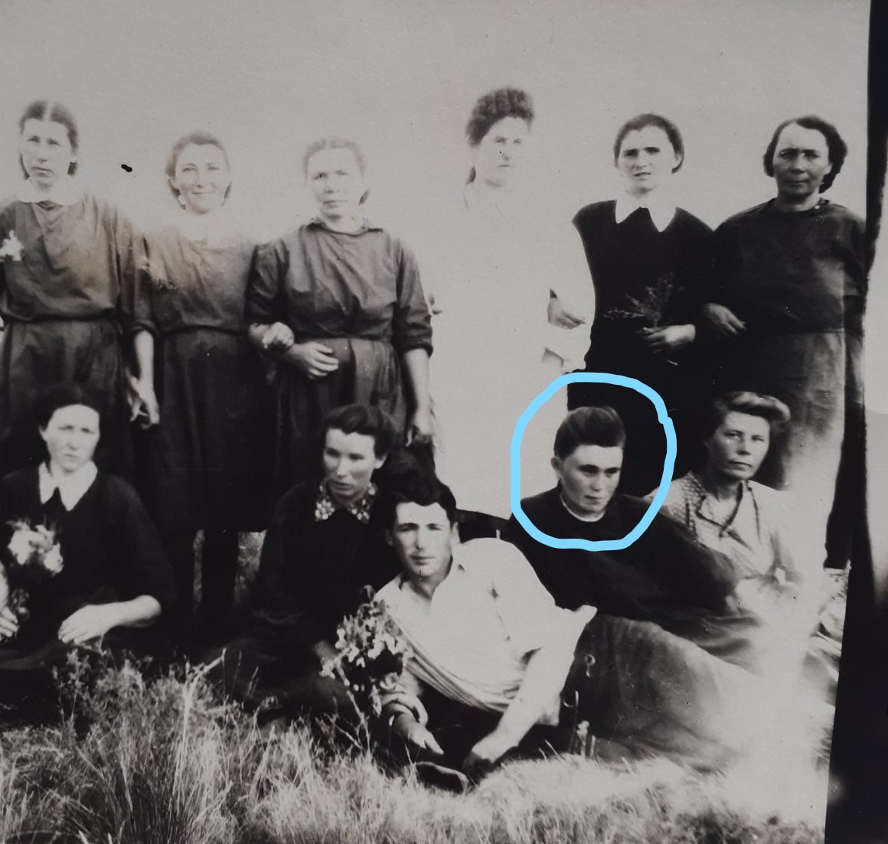
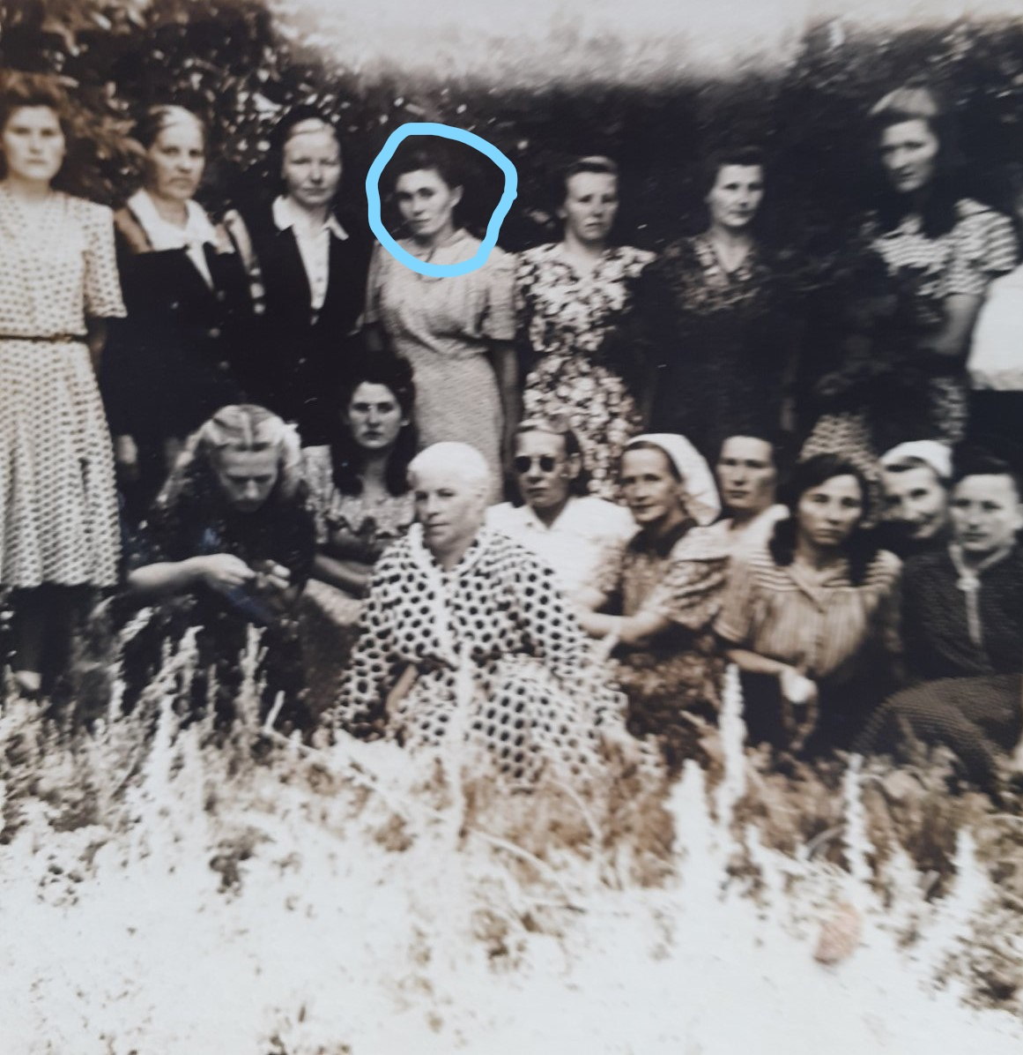
Засуджена за “контрреволюційну діяльність” та “зраду Батьківщині”. Фото з місця покарання
(село Жарик Карагандинської області у Казахстані.)

Slide 4
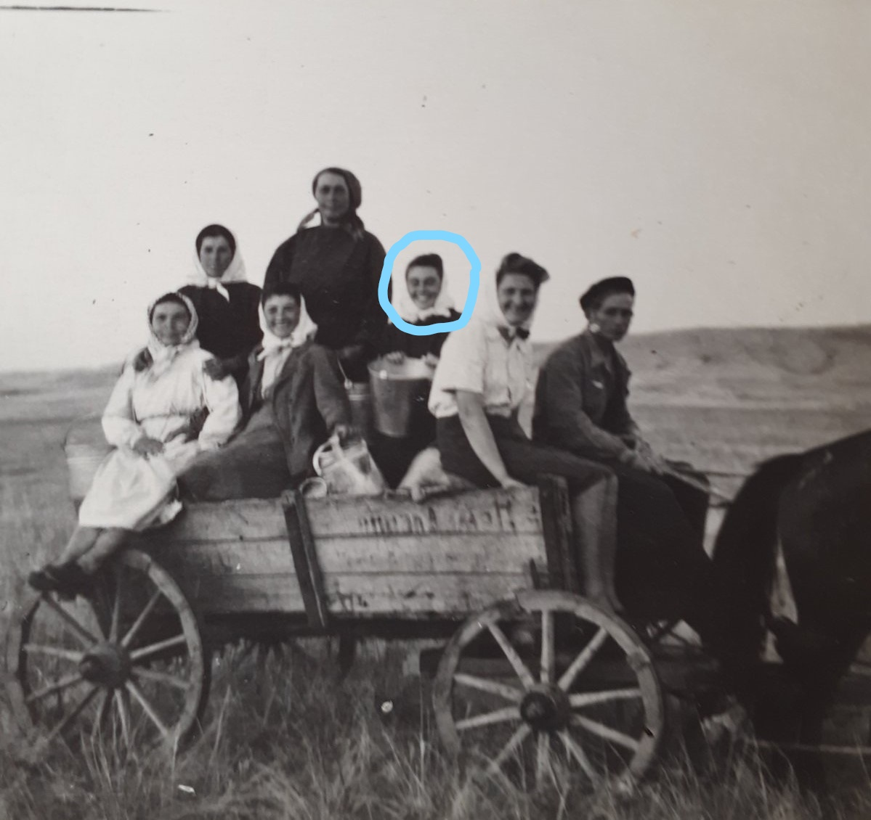
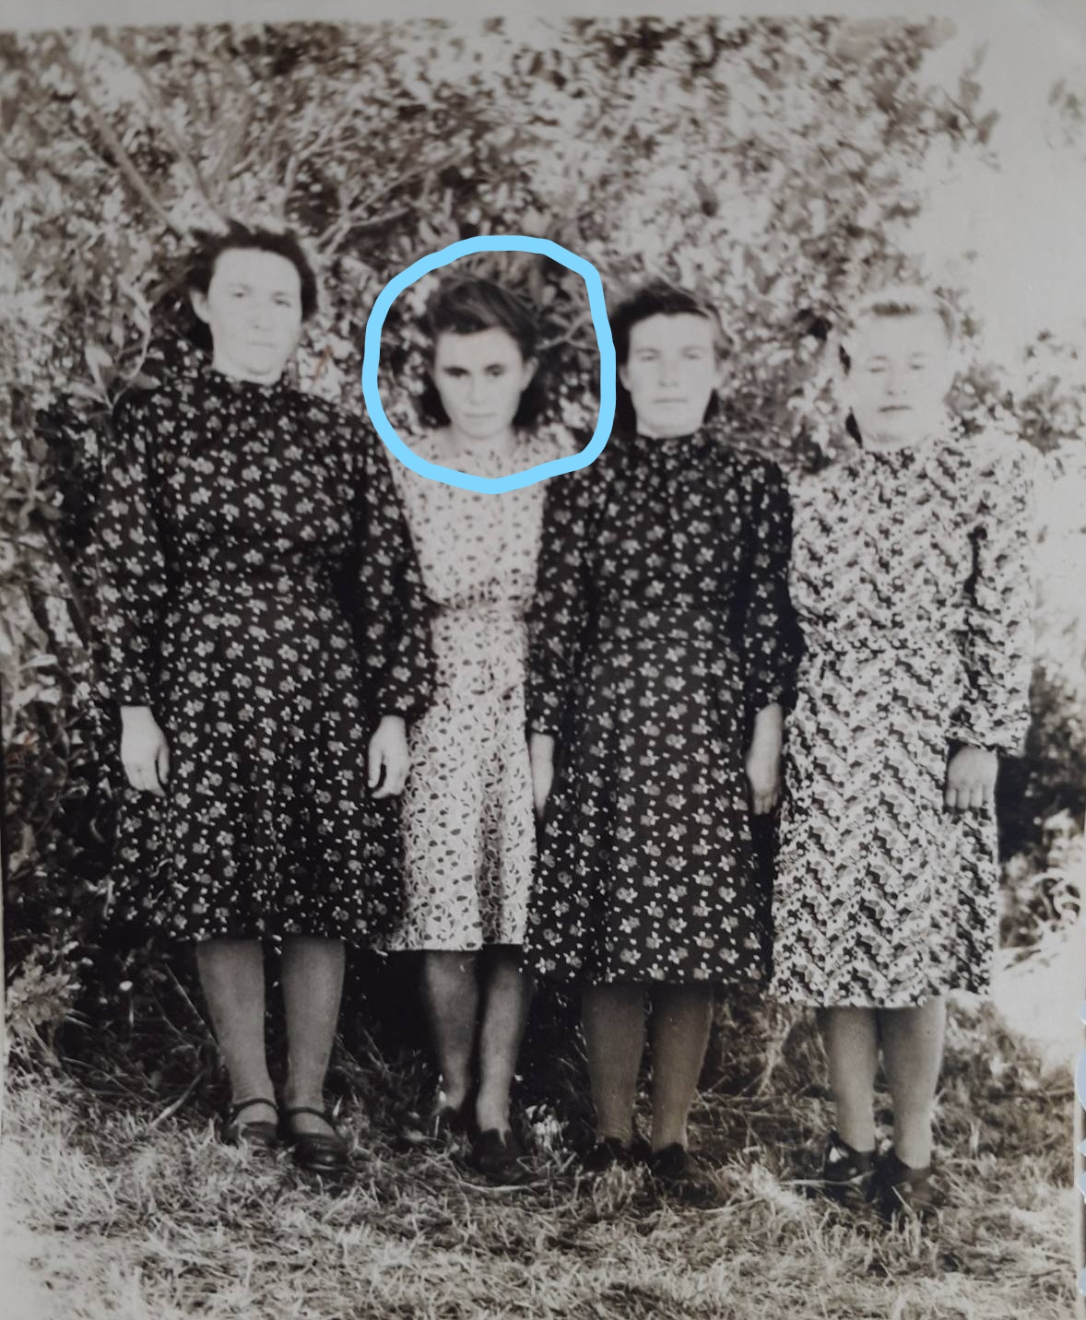
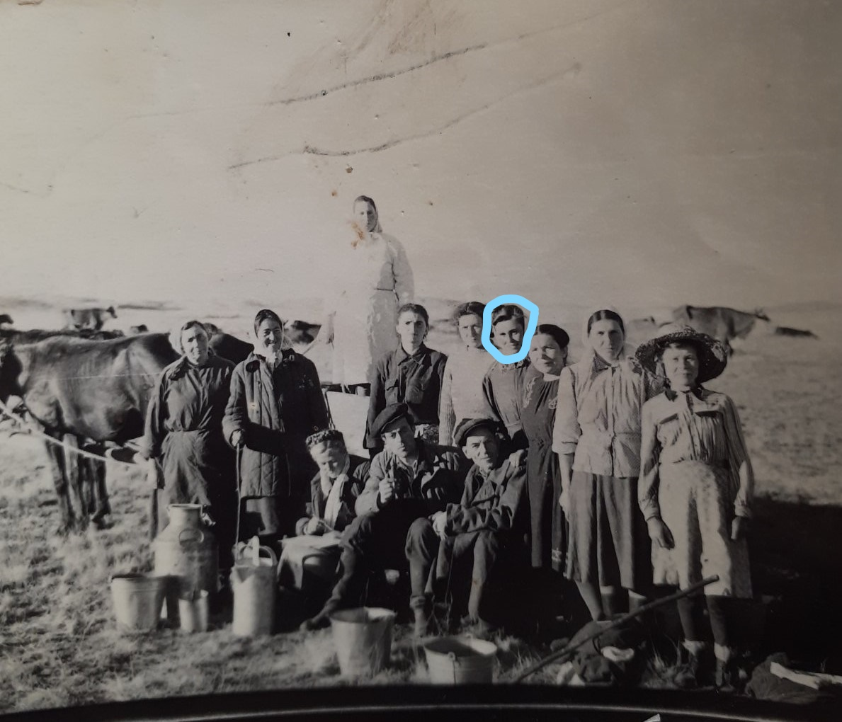
60 засуджених дівчат доглядали 1000 голів худоби.

Slide 5
Моя прабабуся, Грабовська Євгенія Василівна, народилася 06.01.1929 року в селі Нова Миколаївка Вербського (тепер Дубенського) району Рівненської області. Вона працювала секретаркою у сільській раді.
6 травня 1950-го року була заарештована. Засуджена "за контрреволюційну діяльність" та "зраду Батьківщині" на 10 років таборів. Відбувала покарання у селищі Карабас Карагандинської області у Казахстані.
Бабуся розповіла: "Якось прийшла зв`язкова по району — "Буйна". Мала інформацію, але ненароком зіпсувала і попросила її відновити. Тоді я із сестрою саме зерно молотила і відповіла: "Не маю часу. Напишу пізніше і сама віднесу, бо знаю, куди треба йти". "Буйна" заперечила: "Потрібно швидко". Завжди, коли якісь записки до лісу робила, то змінювала почерк - букви в інший бік хилила. Того разу на такі викрутаси часу не було. Написала своїм почерком. "Буйну" засікли. Вона втекла, а бумаги ті викинула. За почерком мене і знайшли.
Арештовувати мене приїхала ціла колона— 6 травня 1950 року. Удома все перерили, нічого не знайшли. Допити і слідство тривали рік. Сиділа у Вербі, у Дубно, а найдовше — у Рівному. У камері було 50 людей. Щоб сісти, треба було моститися одна другій поміж ніг. Роздягнені, тому що було гаряче, сиро, душно. По руках, ногах, лиці викидало пухирі завбільшки зі сливу. Як лопне, то починає слизити і прилипати. Страшно мучилися.
Улітку “товарняком” ми прибули на станцію Карабас у Карагандинській області. П’ять років працювала на кам’яному кар’єрі по 12 годин на добу, без вихідних. Через рік працювали по 10 годин. Кожного дня потрібно було виконати добову норму. За це давали 500 грамів хліба і миску борщу з кропиви (баланду), від якої кишки вивертало. Хто не виконував норми, тому давали 200 грамів хліба і літр води. Вдома важила 70 кілограмів, а на зоні—32. У березні 1957 року з 60 дівчатами перевезли у село Жарик доглядати за худобою. Умови утримання стали кращими, -” із сумом згадує ті важкі часи Євгенія Василівна.

